Slide 1
Využití elektromagnetů

Slide 2
Využití elektromagnetů
K přemisťování kusů železa, např. v hutích nebo při nakládání železného šrotu na vagóny.
V lékařství – odstranění nečistot (feromagnetických) z ran
K čištění železné rudy od příměsí
V elektrotechnice (galvanometr, zvonek, telefonní sluchátko, relé, jistič)
K upínání feromagnetických materiálů při jejich zpracování

Slide 3
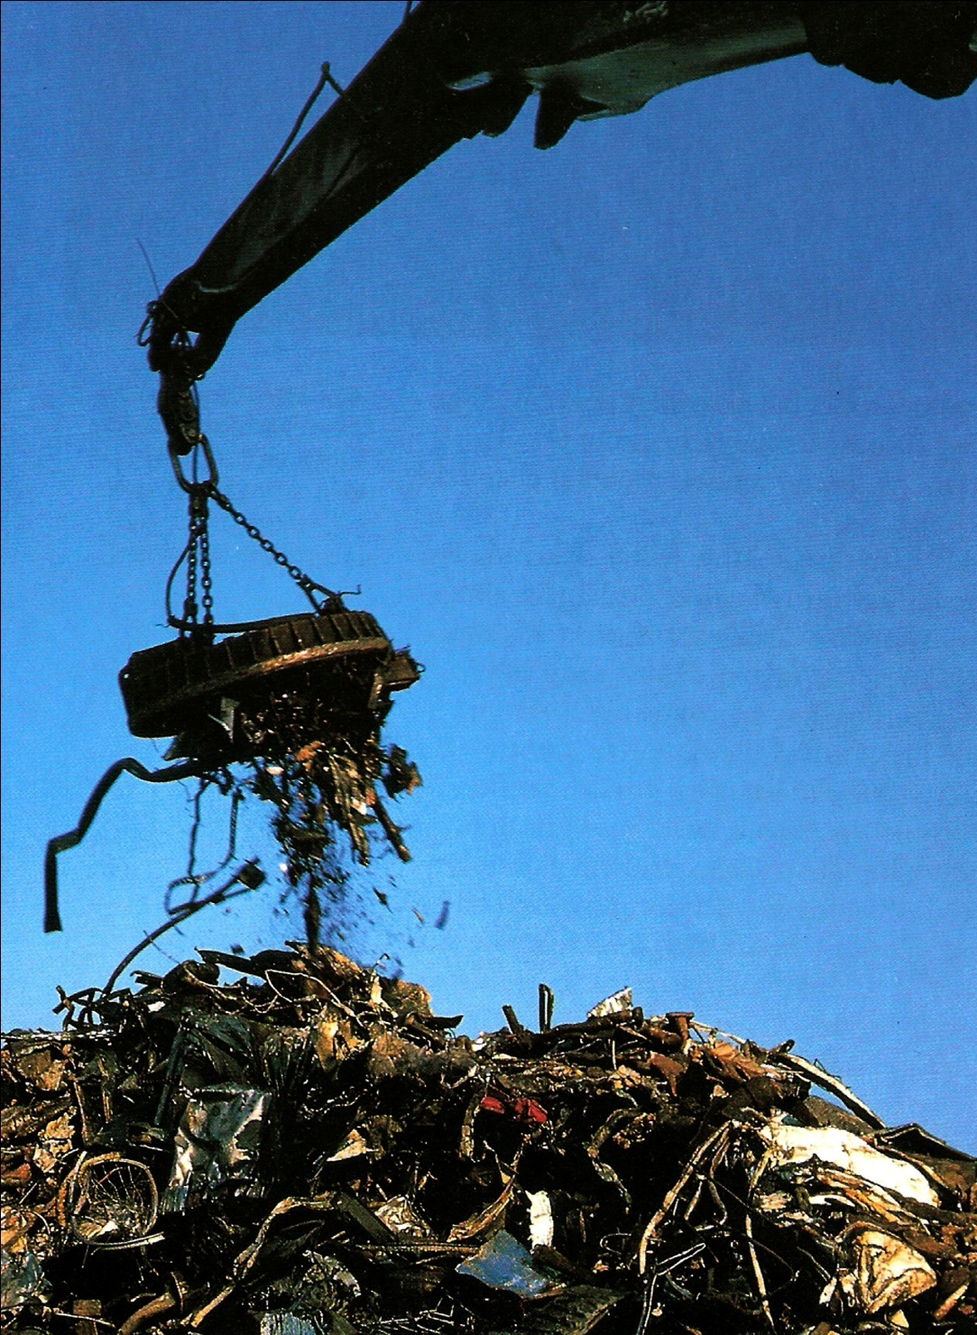
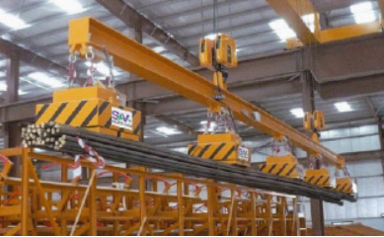
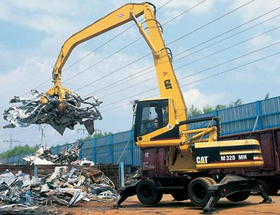

Slide 4
Galvanometr

Slide 5
Měřící přístroj
N
S

Slide 6
S
N
N
S
S
N

Slide 7
N
S
S
S
N
N

Slide 8
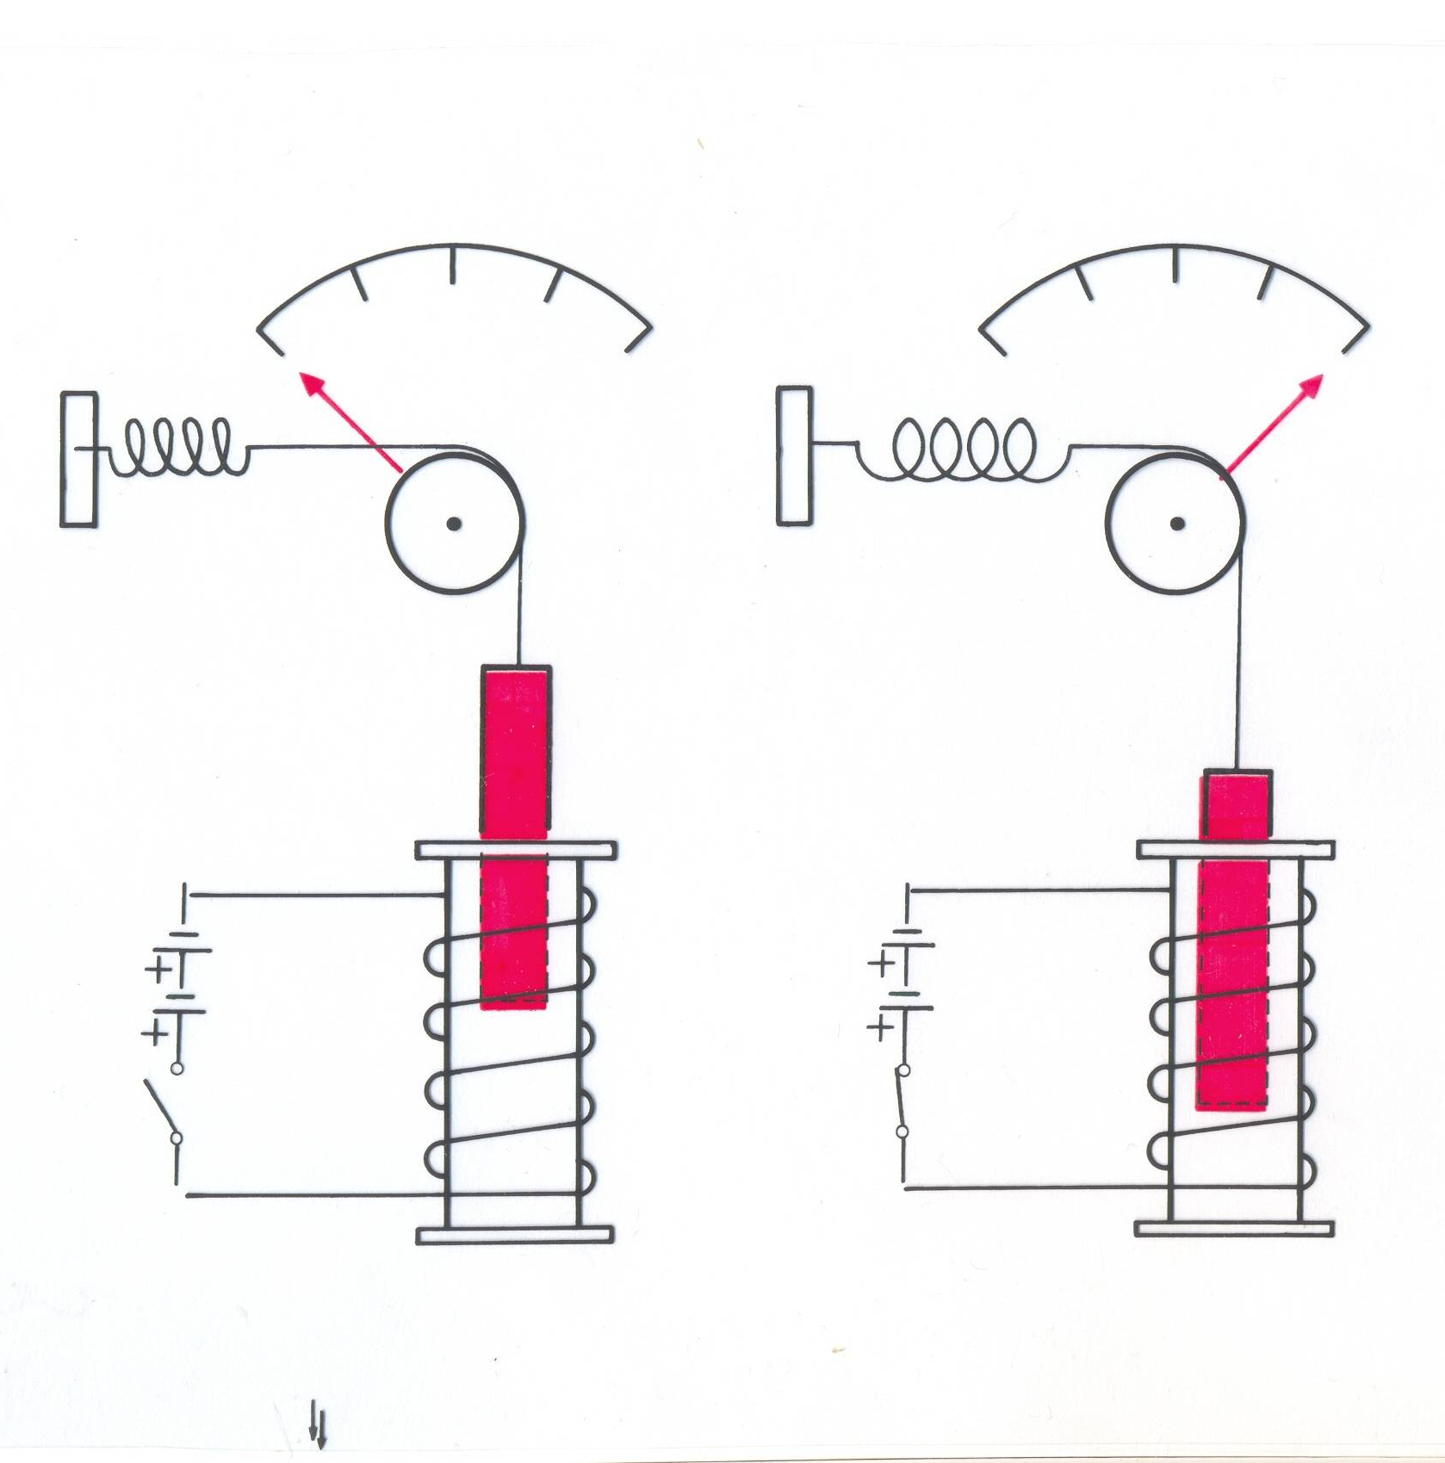

Slide 9
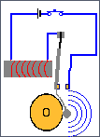
ZVONEK

Slide 10
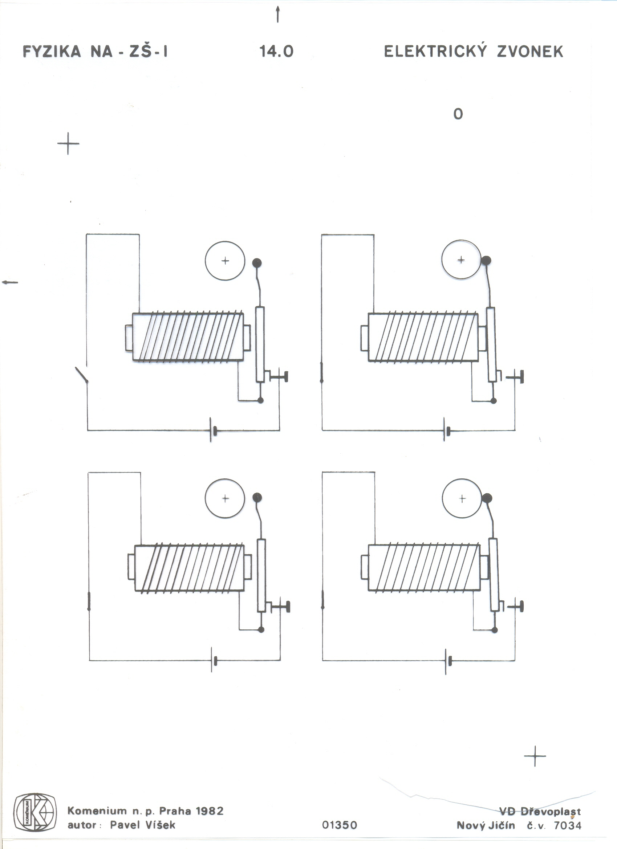
Zvonek
Palička
Kotva
Cívka
Šroubek

Slide 11
Vysvětli

Slide 12
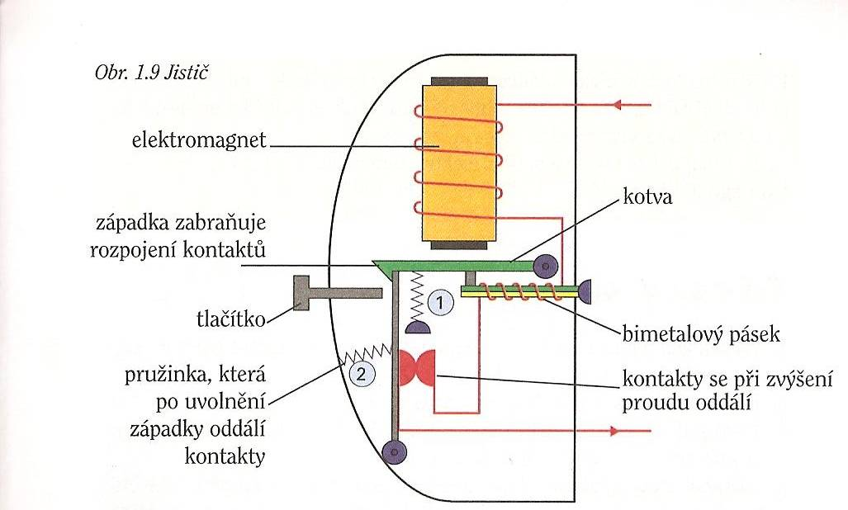
JISTIČ

Slide 13
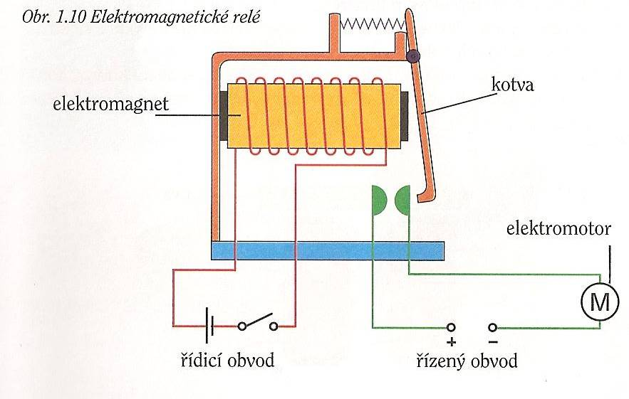
RELÉ

Slide 14
Použité materiály:
Učebnice fyziky pro 9. ročník, PROMETHEUS
www.magnety.info
www.lucy.troja.mff.cuni.cz
www.fyzikal.unas.cz
Vlastní materiály
http://www.bau-truck.de/baumaschinen-baugeraete-lkw/lexikon/images/umschlagbagger.jpg
http://www.sav-workholding.cz/files/img/tezka-manipulace-2.jpg
http://www.cez.cz/edee/content/microsites/elektrina/anim/zvonek.gif

